Slide 1
Druhy vod a voda jako rozpouštědlo
Přibyl, Rach, Svěchota, Tajcnár, Podpleský, Svítek
2.M

Slide 2
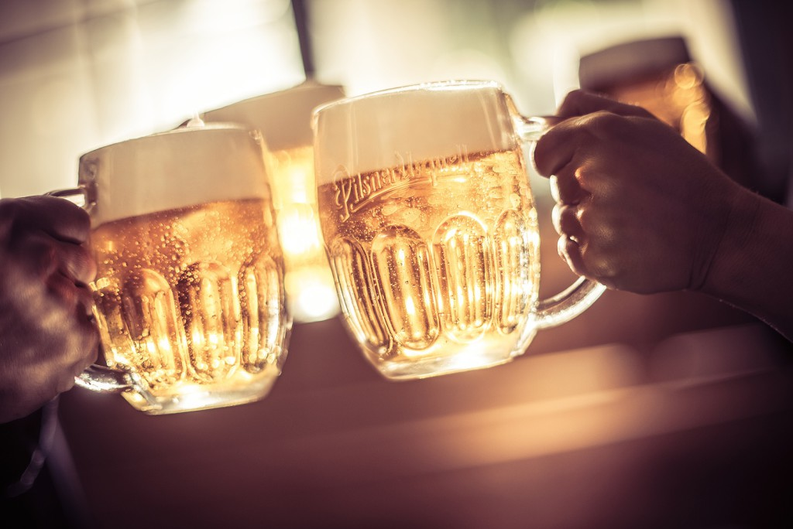
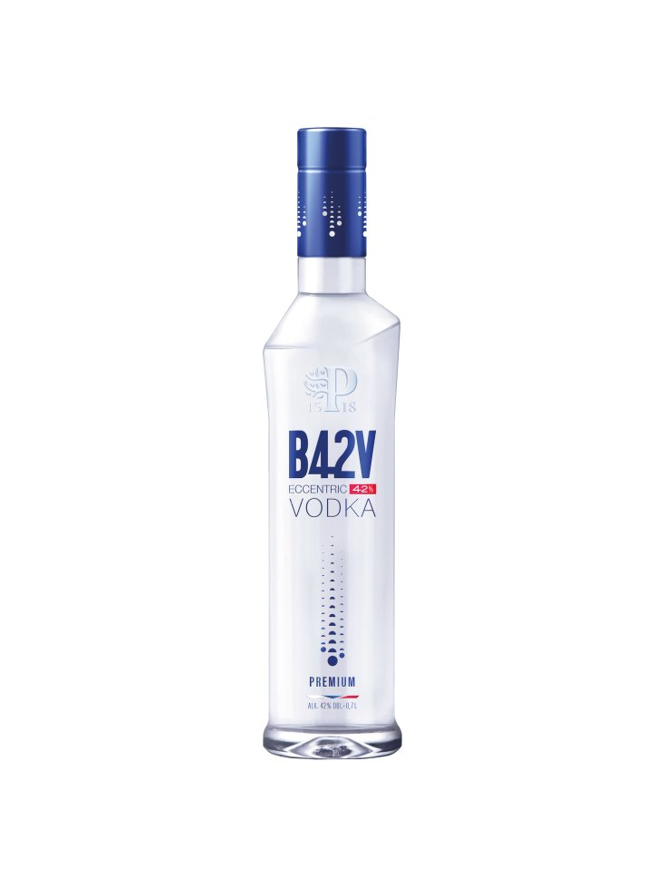
Druhy vody
Perlivá
Neperlivá
Chmelená
Vodka

Slide 3


Děkujeme za pozornost

Slide 4
Obsah
Druhy
podle zdroje
podle využití
podle kvality
Voda jako rozpouštědlo

Slide 5
Druhy podle zdroje
1. Povrchová voda
  Voda v řekách, jezerech a mořích.
2. Podzemní voda
  Voda nacházející se v akviferech pod zemí.

Slide 6
Druhy podle využití
1. Pitná voda
  Voda určená k lidské spotřebě.
2. Technická voda
  Voda používaná v průmyslových procesech.
3. Zavlažovací voda
  Voda používaná pro zavlažování v zemědělství.
4. Léčivá voda
  Specifické minerální vody využívané k léčebným účelům.

Slide 7
Druhy podle kvality
1. Destilovaná voda
  Voda očištěná destilací, bez minerálů a nečistot.
2. Minerální voda
  Voda obsahující přírodní minerály.
3. Měkká voda
  Voda s nízkým obsahem minerálů.
4. Tvrdá voda
  Voda s vysokým obsahem vápníku a hořčíku.

Slide 8
Voda jako rozpouštědlo
1. Polární molekula
  Voda má kladný a záporný náboj, který přitahuje polární a iontové látky.
2. Vodíkové vazby
  Umožňují vodě rozpouštět látky s polárními skupinami (např. -OH, -NH).
3. Rozpouštění iontů
  Voda obklopuje ionty a narušuje jejich vazby (např. Na⁺ a Cl⁻ v soli).
4. Vysoká dielektrická konstanta
  Snižuje sílu mezi nabitými částicemi a stabilizuje ionty v roztoku.
5. Univerzální rozpouštědlo
  Rozpouští většinu polárních a iontových látek, nepolární látky (např. oleje) však nerozpouští.

Slide 9
Děkujeme za pozornost

